Slide 1
Estadística
Jeison González

Slide 2
¿Qué es la estadística?
-Método que usa la ciencia para recoger,organizar,resumir y analizar datos.
-Sacar conclusiones y tomar decisión.

Slide 3
Eje x
5,2,4,10

Slide 4
Eje y
8,3,4,6

Slide 5
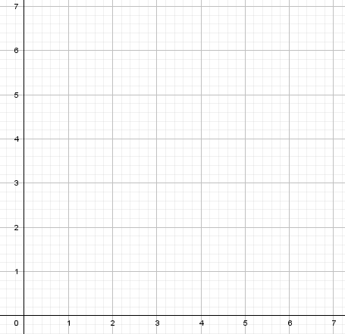
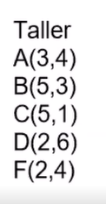
Plano cartesiano
A(4,5)
B(2,4)
C(3,2)
punto(x,y)

Slide 6
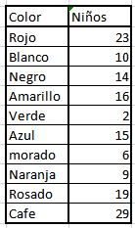
Taller
Conteste las siguientes preguntas y realice:
A. Un diagrama de barras.
B. un diagrama lineal.
1)¿Cuál es el color que más le gusta a los niños?
2)¿Cuál es el color que menos les gusta a los niños ?

Slide 7
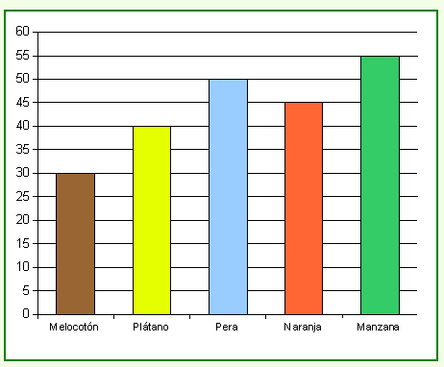
El frutero ha representado sus ventas en un diagrama de barras los kilos de fruta que ha vendido.
¿Cuántos Kilos de pera ha vendido? ¿Y de naranjas?
¿Cuál es la fruta que menos se vende?
¿Cuál es la fruta que más se vende ?

